Slide 1
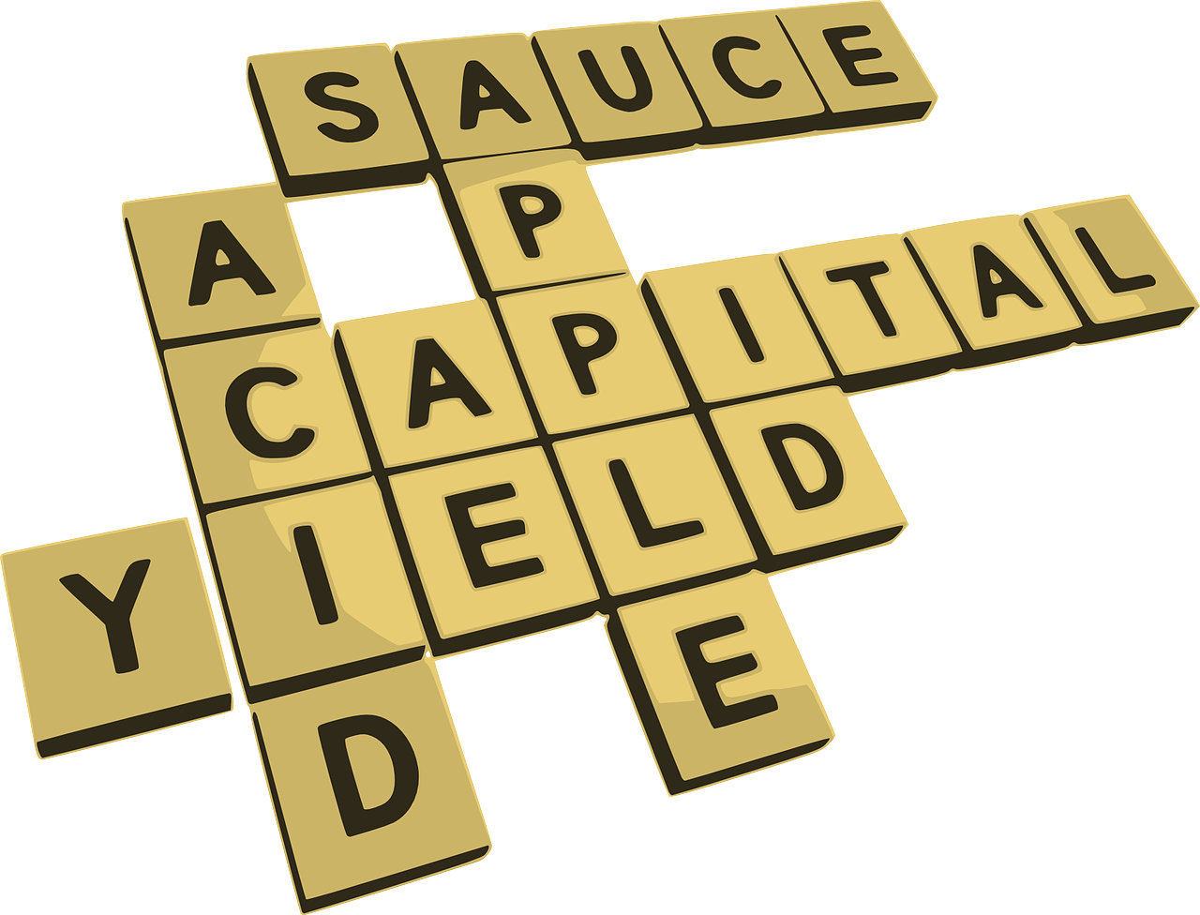
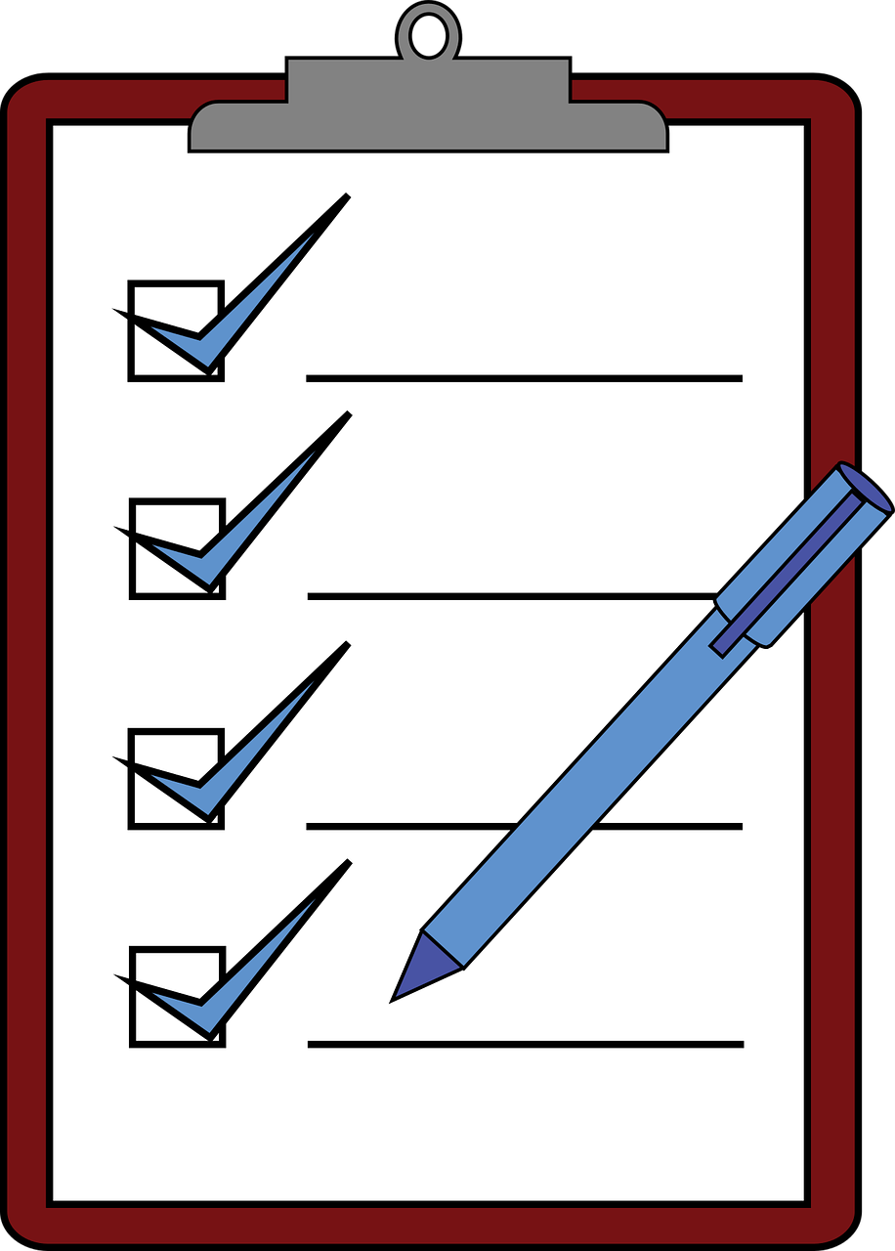
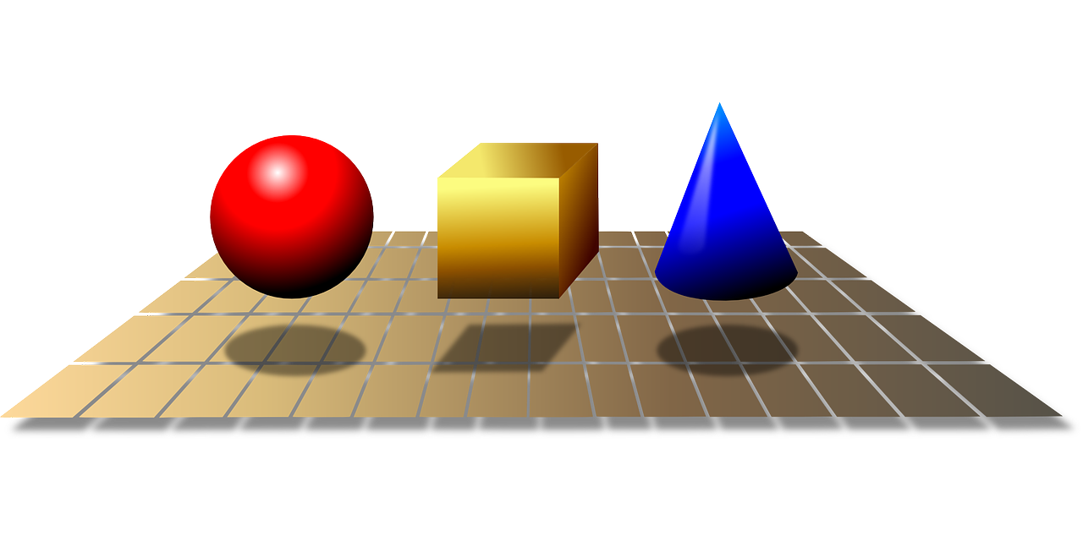
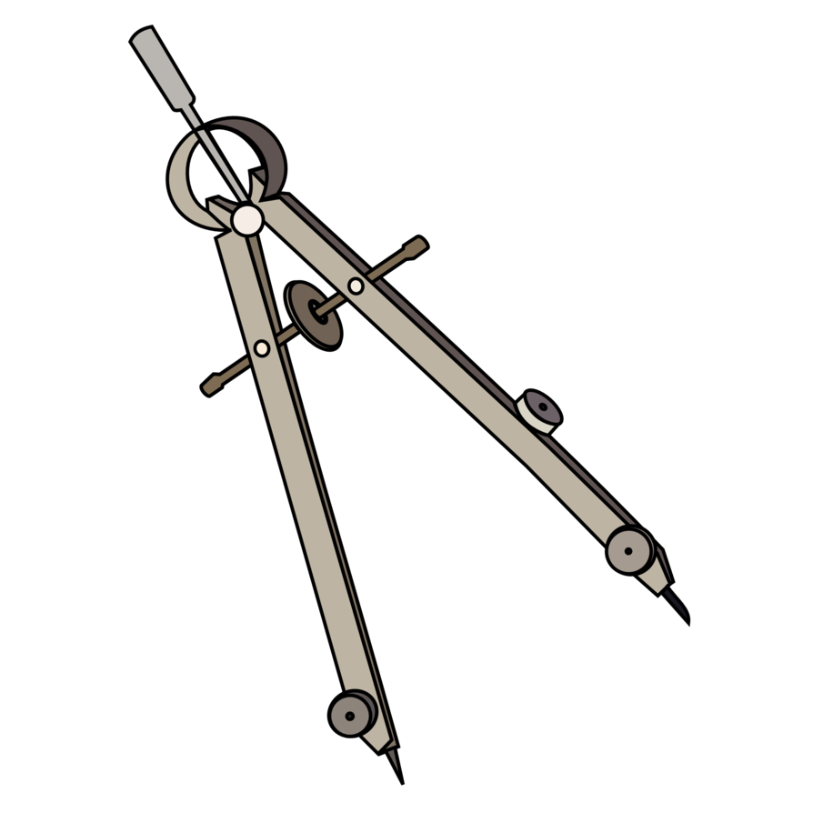
Centre des mots
Centre de
création
Centre des corrections
Centre de maths
Centre des énigmes
Centre des ceintures

Slide 2
Centre d’écriture
Centre de lecture
Centre d’écoute
ludopédagogie

Slide 3
Centre informatique

